Slide 1










Slide 2
*Kiến thức, kĩ năng:
- Củng cố kĩ năng nói và nghe thông qua hoạt động nói trong những tình huống cụ thể, kĩ năng nghe và kể lại một câu chuyện.
- Ôn tập kiến thức về các kiểu câu và cách sử dụng dấu chấm, dấu chấm hỏi

Slide 3
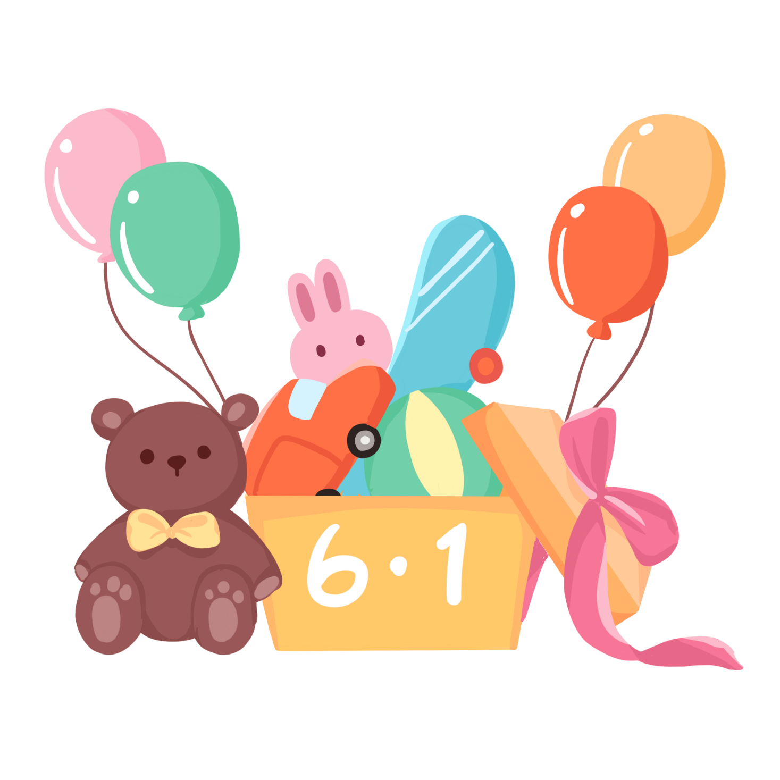
1

Slide 4


Slide 5
2

Slide 6

8
Đóng vai, nói và đáp trong 4 tình huống
a. Nhờ bạn nhặt giúp cái bút bị rơi
c. An ủi bạn khi bạn bị ốm nên phải nghỉ học.
b. Khen bạn viết chữ đẹp
d. Chúc mừng sinh nhật bạn

Slide 7



a. Nhờ bạn nhặt giúp cái bút bị rơi
Được chứ, đợi tớ chút nhé.
Cậu nhặt giúp tớ cái bút được không?

Slide 8
b. Khen bạn viết chữ đẹp
Cảm ơn bạn.
Chữ của bạn thật đẹp!

Slide 9
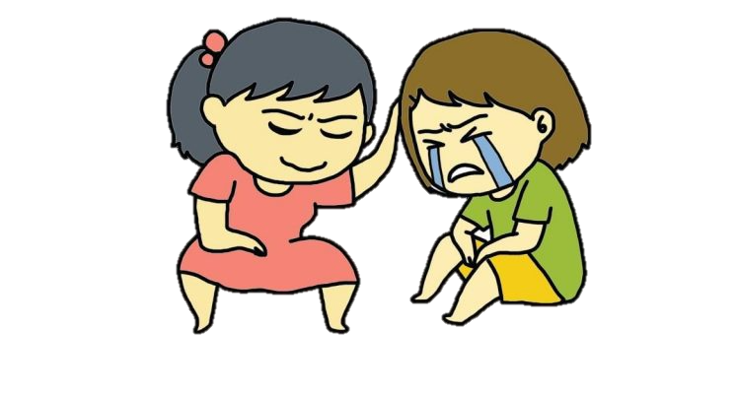
c. An ủi bạn khi bạn bị ốm nên phải nghỉ học.
Cảm ơn cậu nhiều nhé.
Cậu cố gắng mau khỏe nhé.

Slide 10

d. Chúc mừng sinh nhật bạn
Cảm ơn cậu nhiều.
Chúc mừng sinh nhật cậu.

Slide 11

9
Mỗi câu ở cột A thuộc kiểu câu nào ở cột B:
Bác An là nông dân
Câu nêu đặc điểm
Bác đang gặt lúa
Câu nêu hoạt động
Bác rất chăm chỉ và cẩn thận
Câu giới thiệu

Slide 12




10
Chọn dấu chấm hay dấu chấm hỏi :
Hai anh em vừa ăn bánh quy vừa trò chuyện:
Anh: – Nếu cái bánh này hình chiếc ô tô, em sẽ ăn phần nào trước ?
Em: – Em sẽ ăn bốn cái bánh xe ạ .
Anh: – Tại sao vậy ?
Em: – Em phải ăn bánh xe trước để cái xe không chạy được nữa . Nếu ăn các bộ phận khác, anh nghĩ cái xe chịu đứng yên cho em ăn nó hay sao?

Slide 13
Chúc các em học tốt

